Slide 1
Маршрут выходного дня «Животный и растительный мир водоёма (реки)»
Рекомендуемый возраст: 4-6 лет.
Объекты: река Илия.
Оборудование: мяч, шнурок с пластиковым «комаром», мешки для сбора мусора, вода, аптечка.

Slide 2
Содержание маршрута
По дороге к реке прочитайте ребенку стихотворение о реке.
Стихотворение Веры Донской «Речка»
Речка, синяя вода!
Ты скажи, спешишь куда?
И зачем ты так спешишь,
Плещешь пеною, шумишь?
Отвечала нам река:
Я бегу издалека,
Я спешу, я тороплюсь,
В океан большой вольюсь.

Slide 3
ОБЪЕКТ МОСТ
Подойдя к мосту, обратите внимание ребенка на мост. Назовите его предназначение, сконцентрируйте внимание на том, что он необходим для передвижения через реку и транспорта, и пешеходов.
Опишите его конструкцию: есть место (проезжая часть) для движения транспорта, отдельно высокими бордюрами выделена дорожка для пешеходов, для большей безопасности движения на ней установлены ограждения.
Вспомните основные правила поведения на дороге.

Slide 4
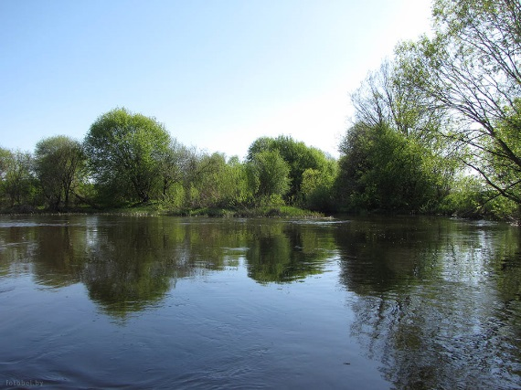
ОБЪЕКТ РЕКА
Обратите внимание на общую картину природы (берег местами гористый, плоский, течение быстрое, местами замедляется). Спросите у ребенка, что ему нравится в наблюдаемом пейзаже, что не нравится, может, ему хотелось бы что-то изменить, улучшить, и как это отразиться на обитателях водоёма.
Понаблюдайте с ребенком за фауной водоема. Расскажите о самых распространенных представителях (насекомых). Вспомните рыб, которые водятся в реке. Решите с ребенком проблемную задачу: нужны ли водоему насекомые?
Поиграйте с ребенком в подвижную игру «Поймай комара».

Slide 5
Привлеките внимание ребенка на растения реки, прочитав стихотворение Е. Серовой «Кувшинка»:
Лежит кувшинка на листке,
Как на плоту упругом.
И поплыла бы по реке
К приветливым подругам,
Да вот беда - привязан плот,
Он никуда не поплывёт.
Постарайтесь выстроить с ребенком простейшее умозаключение: почему кувшинка не плывет?
Расскажите о некоторых представителях флоры.
Предложите ребенку поиграть в словесную игру «На что похоже?»
Предложите ребенку игровое упражнение с мячом: «летает – не летает».

Slide 6
Вспомните вместе с ребенком правила поведения у водоёма, обратите внимание на необходимость сбора мусора, выполните это действие. Расскажите, что, собирая мусор, вы спасаете растения и животных водоёма, тем самым оберегая природу родного края.
Предложите ребенку собрать маленькие камушки на берегу, чтобы дома их раскрасить и сделать поделку.

Slide 7
ПОСЛЕ ПРОГУЛКИ
Предложите ребенку несколько вариантов изготовления поделок из речных камушков, выполните один из понравившихся вариантов.
Также можно предложить ребенку:
сочинить сказку о понравившемся персонаже, например, «жил-был комарик…»,
дать новые знания о свойствах камней, вариантах их использования,
нарисовать рисунок на экологическую тему «Река будущего» или «Река моей мечты»,
почитать художественную литературу о насекомых или растениях.

Slide 8
Примерный перечень художественных произведений для чтения:
• Иван Крылов — Стрекоза и Муравей
• Корней Чуковский — Муха-Цокотуха
• Смелый муравей
• Сказка про муравьёв и лягушку
• Сказка про маленького муравья
• Виталий Бианки: Рыбий дом.
• Михаил Пластов: Капля в море: познавательная сказка.
• Н. А. Рыжова: Как люди речку обидели.

Slide 9
• Пословицы и поговорки про растения:
Растенье — земли украшенье.
Зелёный наряд радует взгляд.
Зелёная ограда — живая отрада.
Дорого дерево не только плодами, но и листами.
Сломать дерево — секунда, а вырастить — года.
Срубили деревья — прощай птицы.
Утро вечера мудренее, трава соломы зеленее.
Где вода — там и верба; где верба — там и вода.
Лучше ивовый посох, чем золотой меч.

Slide 10
Правила поведения на реке:
Не заходить в воду без взрослых;
Не ловить, не брать в руки насекомых;
Не рвать растения без надобности;
Не оставлять после себя мусор;
Не засорять водоём;
Не забирать домой детенышей животных и птиц;
Малышам нельзя находиться в воде больше 30 минут, а если вода прохладная – 5-7 минут;
Категорически запрещается играть на воде игры, во время которых нужно топить других;
В жаркие солнечные дни нужно купаться в головных уборах;
После купания нужно хорошенько вытереться полотенцем и промокнуть уши.

Slide 11
Факты о реке Илия
Река Илия, по одной из версий, получила свое название от деревни Илья, покровителем которой является святой пророк Илья, в честь него назван и православный храм в деревне. Длина реки 62 км. Свой путь река начинает с болотистых лесов, потом протекает рядом с населенными пунктами, самый крупный из которых агрогородок Илья. Завершается ее путь впадением в Вилейское водохранилище. Что водится: щука, окунь, плотва, лещ, линь, карась, уклейка, густера, налим.

Slide 12
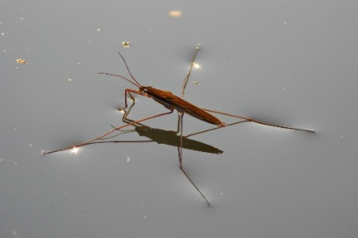
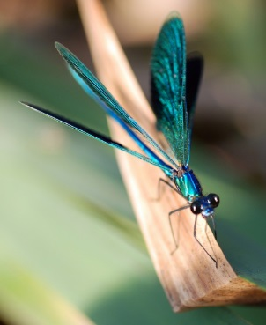
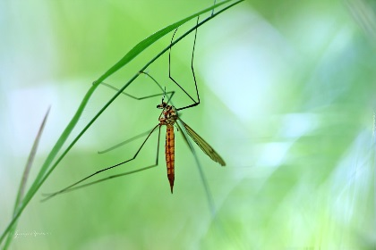
Жуки-водомерки с легкостью передвигаются по воде и не тонут, они могут часами скользить по водяной поверхности, охотясь на мелких насекомых, мальков, мух и даже комаров.
Стрекозы знамениты не только своей скоростью, но универсальной техникой пилотажа. Благодаря обтекаемым формам и возможности использования каждого из четырех крыльев в отдельности они могут молниеносно менять не только скорость, но и направление полета. С английского стрекоза переводится как «летающий дракон».
Комары играют важную роль в экосистеме, по причине чего их истребление может привести к печальным последствиям. К счастью, многие другие существа сокращают комариную популяцию до терпимых пределов — ими питаются, например, лягушки и мелкие птички. Личинки комаров растут в верхних слоях воды. Последние исследования показали, что комары чаще садятся на тех людей, которые недавно ели бананы.

Slide 13
Игра «Поймай комара».
Ребенок (лягушонок) садится на корточки, взрослый берет в руки прутик (длиной 1—1,5 м) с привязанным на шнуре (длиной 0,5 м) клеенчатым или пластиковым комаром. Начинает вращать комара, а ребенок его ловит.
Для зачина взрослый может прочитать отрывок из стихотворения Б.Заходера:
Поют лягушки хором.
Какой прекрасный хор!
Вот есть же хор, в котором
Не нужен дирижер!
- Эй, лягушки! Не зевайте –
Комара скорей поймайте!

Slide 14
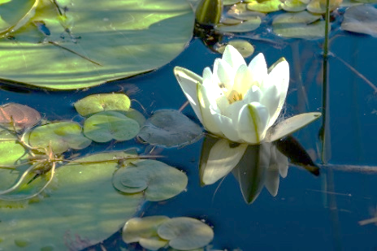
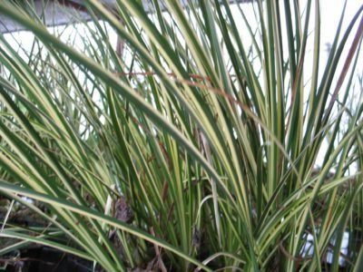
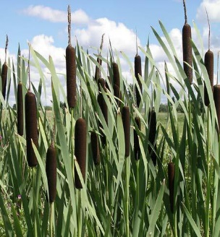
Кувшинки примечательны тем, что их листья всегда плавают по поверхности воды, как и, собственно, их цветки. Белая кувшинка занесена в Красную Книгу. Кувшинки предпочитают расти там, где течение не слишком мощное. Тем не менее, они встречаются в большинстве рек.
Аир– это ценное лекарственное сырье, которое используется для профилактики и лечения простуды, как эффективное средство от икоты и чесотки, а отваром из корня девушки моют голову, чтобы волосы были здоровыми, крепкими и хорошо росли.
Рогоз. С лечебной целью заготавливают листья и корневища. Листья собирают летом, а корневища - поздней осенью. Измельченные свежие листья - старинное народное средство для заживления ран и остановки наружных кровотечений.

Slide 15
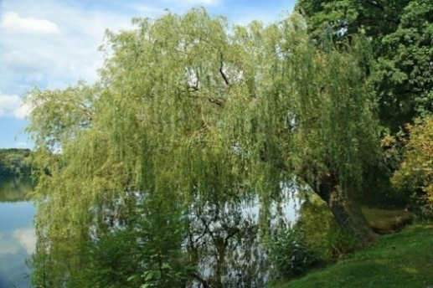
Словесная игра «На что похоже?»
Ребенку предлагается подумать и сказать, на что похож лист рогоза. (на дорогу, на иглу, на меч и т.д.)
Ива – дерево-лекарь. Если в походе заболела голова, а лекарства нет, смело можно заваривать кору ивы. Одни виды ивы используют в ландшафтном дизайне, всем известная плакучая ива, другие в промышленности: корм скоту, стройматериал, третьи в медицине. Интересно, что ива – это не только дерево, но и куст.
Простейший опыт по определению быстроты течения реки. Взрослый кладет на воду цветок и вместе с ребенком начинает движение за ним по берегу. Как быстро мы за ним движемся: спокойным шагом, быстрым шагом или бегом? В зависимости от ответа ребенка определится быстрота течения.
Игровое упражнение с мячом: «Летает – не летает».
Взрослый называет растения или насекомых, обитающих у воды, и бросает мяч в руки ребенку, ребенок, отвечая на вопрос, бросает мяч обратно.

Slide 16
Спасибо за внимание!

